Slide 1
生命中的化學
Chapter 2

Slide 2
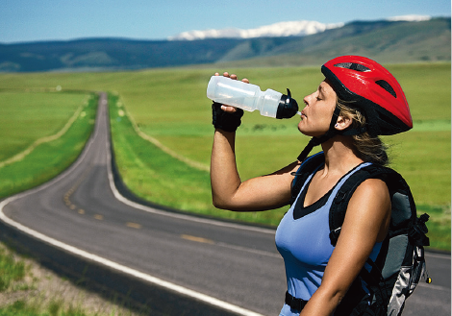
2.1 物質
生物是化學機器
人們必須學習化學才能了解生物學
宇宙中的任何實物都有質量並占據空間，稱作物質
所有的物質都是由原子構成
圖 2.1 補充電解質
劇烈運動時，運動員會喝含「電解質」(electrolyte)的飲料，這些化學物如鈣、鉀、鈉對肌肉的收縮很重要。脫水時會造成電解質的消耗

Slide 3
2.1 原子
任何原子都具有基本構造
核心是由兩種亞原子粒子構成
質子（帶正電）
中子（無相關電荷）
高速旋繞核心的是第三種亞原子粒子
電子（帶負電）

Slide 4
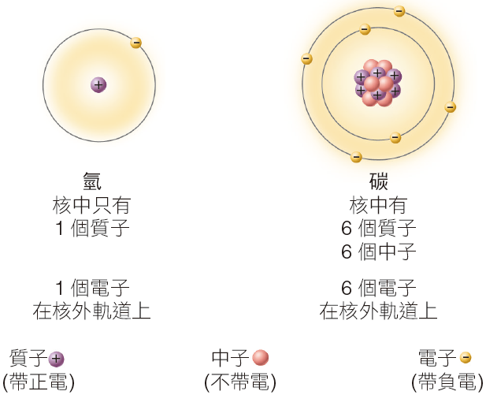
圖 2.2 原子的基本構造

Slide 5
2.1 原子序和質量數
原子的特性，取決於其質子數目或整體的質量
原子序
核中的質子數
相同原子序 (即相同質子數) 的原子，具有相同的化學特性，稱之為相同元素
質量數
核中的中子數目與質子數目的總和
電子的質量非常小，對原子的質量貢獻可以忽視

Slide 6
2.1 電子
電子決定了原子的化學特性
電子是原子間互相接觸而發生反應的位置

Slide 7
2.1 位能
電子與能量有關
電子具有位置能量，稱為位能或勢能
通常是一個複雜的 3-D 形狀，一個電子最有可能 被發現的空間，就稱為此電子的軌道

Slide 8
2.1 電子殼層
每一電子殼層都有其特定數目的軌道
未滿載電子的軌道，會更具有反應性
容易失去電子、得到電子或是與其他軌道共同分享電子，以使其電子殼層達到滿載的狀態
這種失去、獲得以及分享電子的特性，正是化學反應的基礎，可在原子之間形成化學鍵

Slide 9
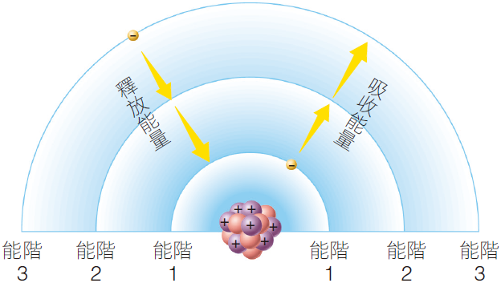
2.1 電子殼層的能量
圖 2.3 原子的電子具有位能
能階 1 的位能最低，因為它與核的距離最近。當電子吸收了能量，它可從階層 1 移到更高的能階 (能階 2)
當電子失去量，它會落到距離核更近的下一階層

Slide 10
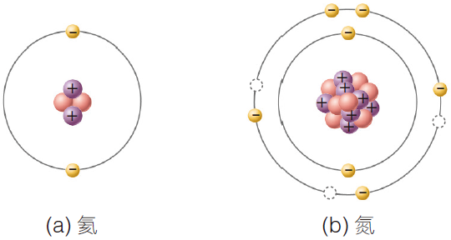
圖 2.4 電子殼層中的電子
(a) 一個氦原子有 2 個質子、2 個中子和 2 個電子。電子充滿了電子殼層中的一個軌道，也是其最低能階；
(b) 一個氮原子有 7 個質子、7 個中子以及 7 個電子。2 個電子充滿最內殼層的 s 軌道，5 個電子則占據第二殼層的 p 軌道。由於第二殼層的軌道能容納最多 8 個電子，因此氮原子的外層電子殼上有 3個空位

Slide 11
2.2 離子與同位素
離子：原子會從其外層的殼層得到或失去電子
同位素：具有相同質子數但中子數目不同的原子
自然界中大多數的元素，是由不同的同位素混合而成

Slide 12
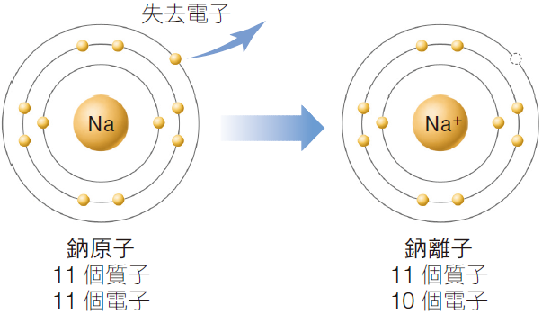
圖 2.5 成為鈉離子
一個電中性的鈉原子有 11 個質子與 11 個電子。當失去一個電子時，成為帶有一個正電價的鈉離子。鈉離子有 11 個質子與 10 個電子

Slide 13
圖 2.6 碳元素的同位素
最常見的三種碳同位素，碳-12、碳-13 以及碳-14。圖上「黃色雲狀物」代表軌道上旋繞的電子，三種同位素的電子數都相同。質子以紫色顯示，而中子則用粉紅色顯示

Slide 14
2.1 放射性衰變
一些同位素則較罕見且不穩定，其原子核會分裂釋出顆粒，降低其原子序
此過程稱為放射性衰變
放射性同位素有多種用途
醫學程序
定化石年代

Slide 15
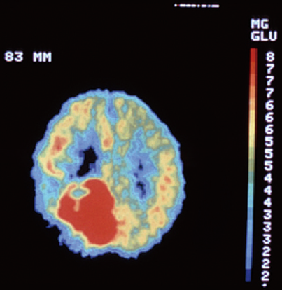
2.1 放射性追蹤物
短壽命同位素
衰變比較快，產生無害的產物
其放射性可被實驗室的儀器偵測出來，可提供重要的身體診斷功能
圖 2.7 使用放射性追蹤物檢查癌症

Slide 16
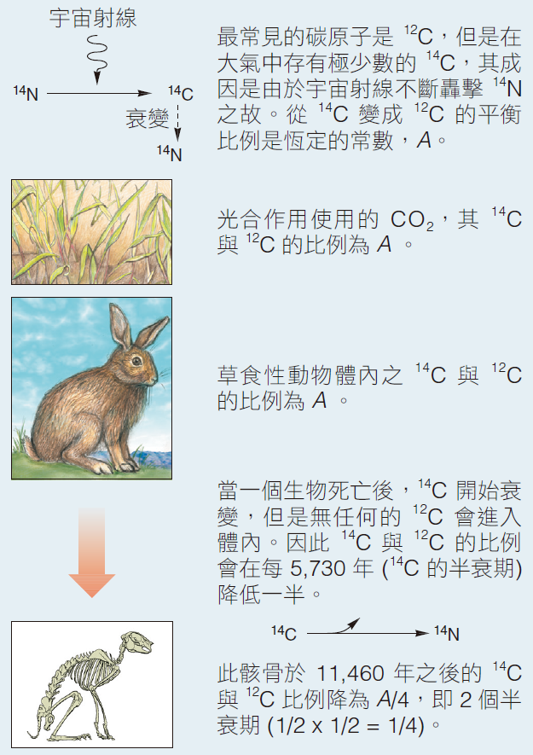
圖 2.8 放射性同位素定年代

Slide 17
2.3 分子
分子是由一群原子以化學鍵將其聚集而成
化學鍵有三個主要的種類：
離子鍵
共價鍵
氫鍵
一種重要的微弱化學吸引力，是一種不具方向性的吸引力，稱為凡得瓦力

Slide 18
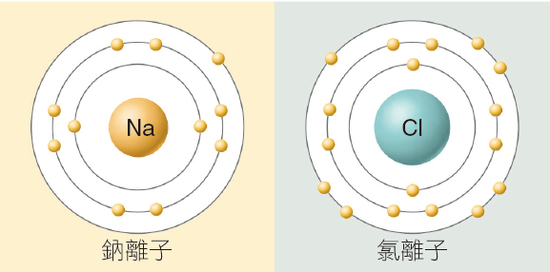
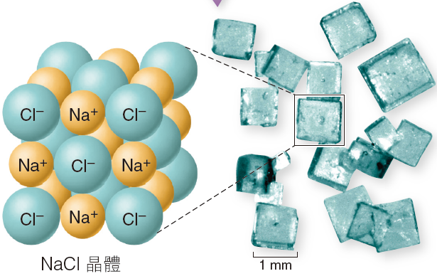
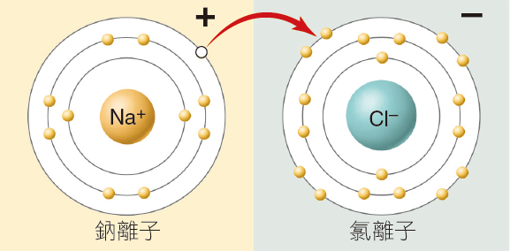
2.3 離子鍵
離子鍵的化學鍵是由相反電價互相吸引而來
由這些鍵組成的分子通常作為晶體最穩定
食鹽

Slide 19
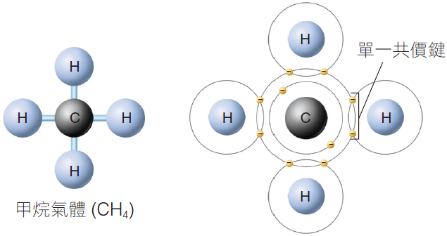
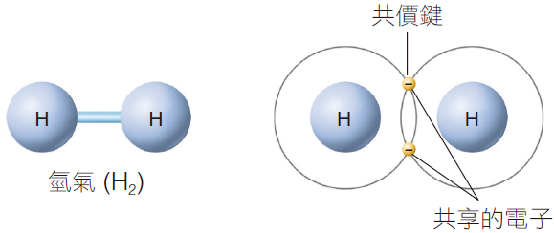
2.3 共價鍵
當二個原子間互相分享電子而形成強的化學鍵結
共享的電子根據其最外電子殼層還需要幾個電子才能滿載而定
共價鍵比離子鍵更強且非常具有方向性

Slide 20
2.3 極性與非極性共價鍵
當二個原子間形成共價鍵時，其中的一個原子核可能對共享的電子更具吸引力，這種現象稱為電負度
這在分子內產生微小的部分負電荷和正電荷，現在稱為極性分子
當共價鍵的共用電子在特定原子附近停留更多時間時，形成極性共價鍵
當兩個原子之間存在均等的電子共享時，形成非極性共價鍵

Slide 21
2.3 氫鍵
一個氫鍵中，一個極性分子帶正電性的氫原子，可與另一極性分子帶負電性的原子相吸引
一個極性分子的正電端，可與另一個極性分子的負電端之間形成氫鍵。這種部分電價的吸引力，使得水分子互相吸引在一起
氫鍵無法產生穩定的分子，緊密的結合來自於許多微弱吸引力的協同相加效應

Slide 22
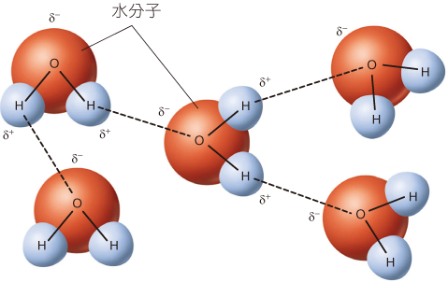
2.3 氫鍵
水是極性分子。水分子可與其他水分子形成很強的氫鍵

Slide 23
2.4 水
離開水人無法存活
生命的化學，就是水的化學
水是極性分子
水能形成氫鍵
氫鍵賦予水獨特的特性

Slide 24
2.4 水獨特的特性
熱量貯蓄
水的溫度上升很慢，保持溫度比較長久
冰的形成
在溫度夠低時，水中的氫鍵很少會斷開
由於氫鍵的緣故，冰中的水分子距離相對較遠，使得冰的密度較低
高蒸發熱
水需要非常高的熱能才能蒸發，氫鍵需被破壞
當水蒸發時，它會利用這種熱能，進行蒸發冷卻

Slide 25
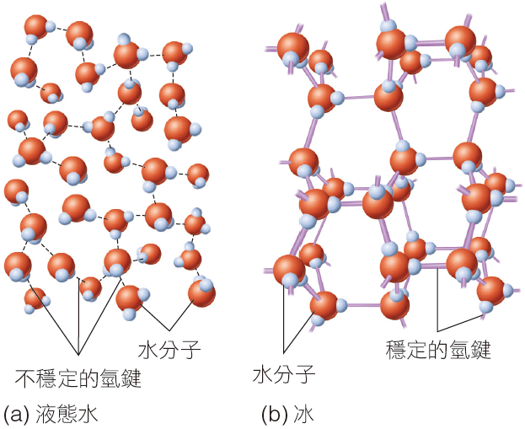
圖 2.9 冰的形成

Slide 26
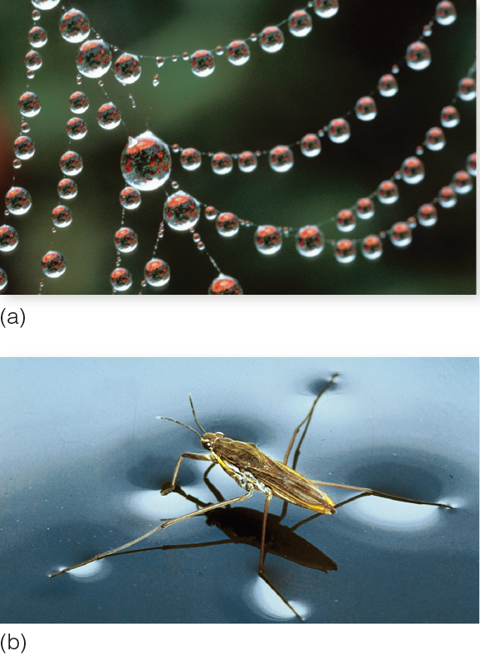
2.4 水獨特的特性
水分子被其他極性分子互相聚在一起
內聚力 - 當一個水分子被另一個水分子吸引時
黏著力 - 當水以外的極性分子黏著在水分子上時

Slide 27
2.4 水獨特的特性
高極性
在一個溶液中，水分子總是盡量產生最多的氫鍵
親水性分子被水吸引並容易溶解在水中
這些分子是極性的並且可以形成氫鍵
疏水性分子被水排斥並且不溶於水
這些分子是非極性的並且不會形成氫鍵

Slide 28
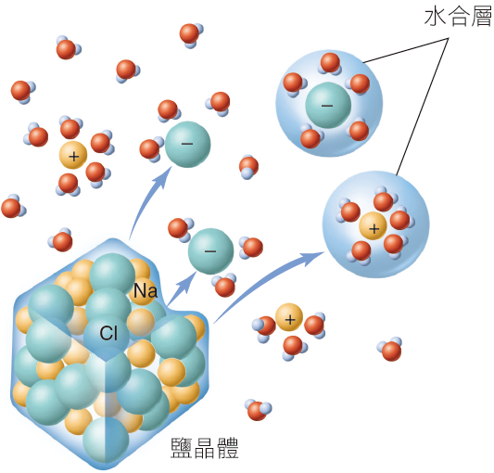
圖 2.11 鹽如何溶於水

Slide 29
2.5 水的離子化
水分子中的共價鍵有時會自發性的斷裂
這種自發性產生成為一個帶正電的氫離子(H⁺)和成為帶負電的氫氧根離子(OH⁻)

Slide 30
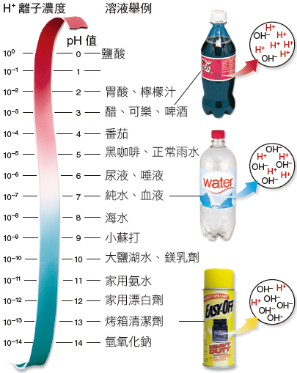
2.5 pH
溶液中氫離子濃度更方便的方式，就是使用pH值
pH 尺標是對數的，因此數值改變1 時，代表氫離子濃度改變 10 倍
圖 2.12 pH 值
每一公升的液體，可依其所含的氫離子多寡而給予一個數值，由於尺標是對數的，因此若改變 1，其氫離子濃度就改變 10 倍。因此 pH 值為 2 的檸檬汁，其氫離子濃度是 pH 值 4 的番茄汁之 100 倍。海水則比純水更鹼性 10 倍。

Slide 31
2.5 酸和鹼
純水的pH值為7
相對於 OH⁻ 存在等量的 H⁺
酸 -任何物質在水中解離可增加 H⁺ 的濃度
酸性溶液的pH值低於7
鹼 -任何物質溶於水中時，若能與 H⁺ 結合
鹼性溶液的pH值高於7

Slide 32
今日的生物學
酸雨(Acid Rain)
在生物學中，你學到氫離子在生命的化學中佔了很重要的角色。當氫離子過多時，環境會變酸而嚴重傷害到生物。一個重要的例子就是酸的沉降(precipitation)，非正式的說法則稱之為酸雨(acid rain)。酸的沉降正如字面的意思，落下的雨水與雪中含有酸。那這些酸從何而來？燃煤發電廠高聳的煙囪可高達65公尺，不斷地將煙排送到大氣中。煙囪噴放的煙中，含有高濃度的二氧化硫（SO₂），因為燃煤中富含硫的緣故。含硫的排煙，則被風與氣流吹散和稀釋。自從1950s年代以來，這種高聳的煙囪在美國與歐洲逐漸普遍起來－光美國就有超過800個這樣的煙囪。
到了1970s，引入這種煙囪20年之後，生態學家開始提出證據，指出這種煙囪非但沒有解決硫的問題，反而將問題推送到世界各地。美國東北部的湖泊與森林的生物多樣性顯著下降，森林開始死亡，湖泊也失去生物。原來被煙囪排放到大氣高空的SO₂，與水蒸氣結合，形成硫酸 (H₂SO₄₎。之後這些含硫酸的水分，會隨著降雨或是降雪而落回地面。1989年一些學校的孩童參加一個全國性的計畫，測量天然雨水的pH值，他們發現美國東北方的雨水與雪水之pH值竟低到2或3－比醋還要酸。

Slide 33
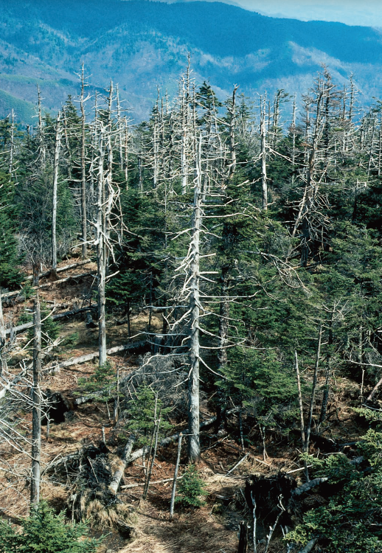
今日的生物學
現在30年過去了，酸雨的影響也逐漸出現於東南方。研究人員認為東南方較慢出現的原因，是由於南方的土層較厚，能像海綿般吸收與存放更多的酸。但是現在南方森林的土壤已經飽和了，森林也開始死亡。同時，東南方三分之一的溪流中，魚的數目也開始下降，甚或絕跡。
解決方案非常簡單而明確：將煙囪的煙加以捕捉和移除，而非排放到大氣中。美國過去三十年通過了逐漸更嚴格的汙染法律，使排放的二氧化硫從1973年的最高峰，每年28.8公噸降低了40%。 儘管已經有這麼大的進展，但是還有很長的路要走。除非更進一步的降低排放，研究人員預測這些森林數百年也無法復原。
大眾的充分認知是必要的。過去的教科書，傾向於向對學生淡化這個問題的衝擊（如「大多數北美洲的森林，並沒有遭受嚴重的酸雨危害」）。我們必須直接面對這個議題，支持與持續努力來解決這個嚴重的問題。

Slide 34
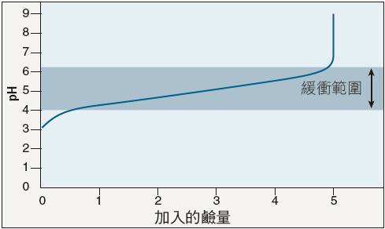
2.5 緩衝物
幾乎所有細胞內部，以及多細胞生物細胞四周環繞的液體，其 pH 值都接近7
掌管代謝的諸多蛋白質，對 pH 也非常敏感
在生物體中，大多的緩衝物分子，結構上都具有成對的酸與鹼
緩衝物可吸收與釋放氫離子的物質
圖 2.13 緩衝物可使 pH 的改變降到最低
添加鹼到溶液中，可中和一些酸而使 pH 上升。隨著曲線向右，鹼越來越多，使 pH 更為升高。緩衝物的作用，就是使曲線在一個範圍內非常緩慢的上升或下降，稱為緩衝物的「緩衝範圍」。

Slide 35
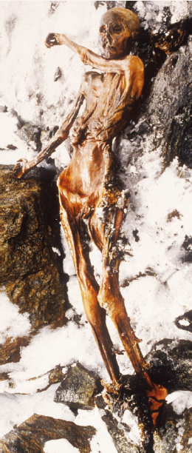
質詢與分析
利用放射性衰變定出冰人年代
1991年秋季，在義大利與奧國附近的高山小徑旁，融冰的峭壁上發現了一具屍體，很快便弄清楚這具屍體非常古老。很久以前，他為了尋找庇護而躲藏於此山溝處，現在由於冰雪融化而被發現了。從被發現開始，科學家從這位被命名為奧茲 (Ötzi) 的冰人身上，知道了許多事情。知道他的年紀、健康狀態、穿的鞋子與衣物、吃些甚麼、以及死於一隻穿透他背部的箭，而這個箭頭還嵌留在他左肩上。從分析他牙齒與骨頭上的化學物，我們知道他生前居住於附近不超過60公里處。

Slide 36
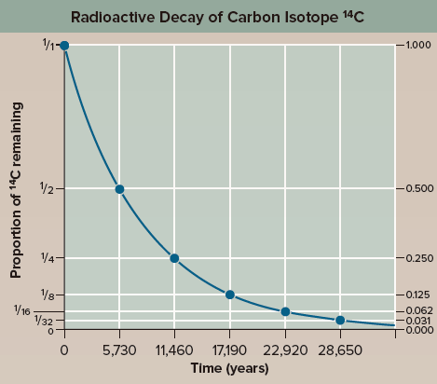
質詢與分析
這個冰人死了多久？科學家為了回答這個問題，於是測量奧茲體內¹⁴C同位素的衰變情形。此處的圖表展示了¹⁴C同位素放射性衰變的曲線，一個樣本中的¹⁴C的一半衰變成¹⁴N需要5,730年。當奧茲的碳同位素被分析之 後，科學家可以定出¹⁴C與 ¹²C的比率(ratio)(比率就是 一個變項與另一變項的相對 大小)，可寫成¹⁴C/¹²C，與剛 死的人的比率相較，奧茲則 為其0.435分數(即剛死的人 的43.5%)。

